Slide 1

第二章
自回归模型

Slide 2
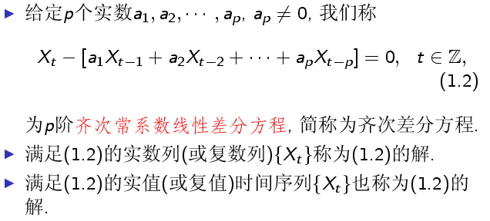
常系数齐次线性差分方程

Slide 3

齐次线性差分方程的通解

Slide 4
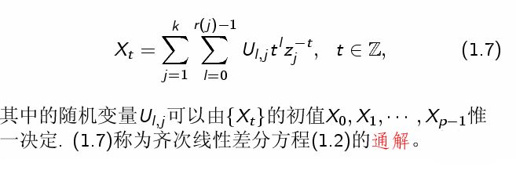

Slide 5

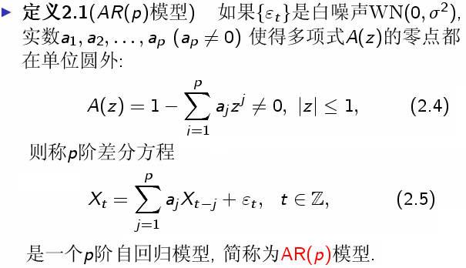
概念

Slide 6
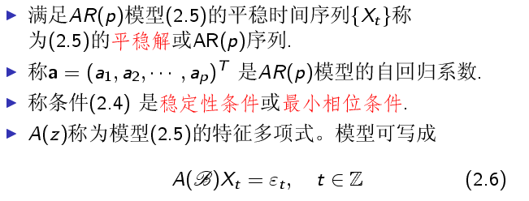

Slide 7


Slide 8

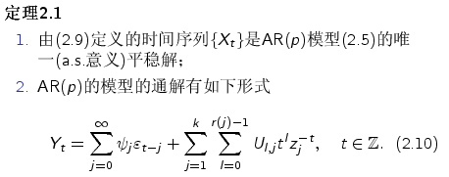

Slide 9
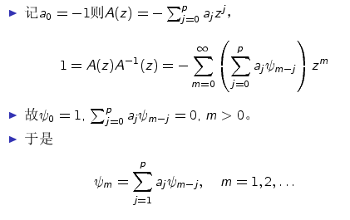
方法二 Wold系数的递推公式

Slide 10

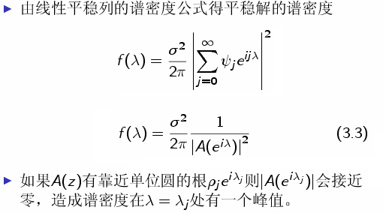

Slide 11
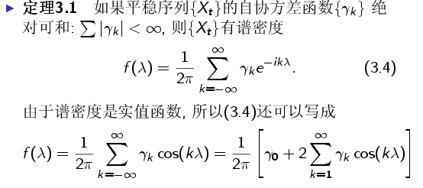

Slide 12


Slide 13
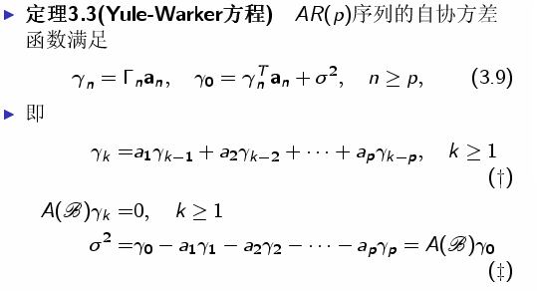

Slide 14


Slide 15


Slide 16


Slide 17
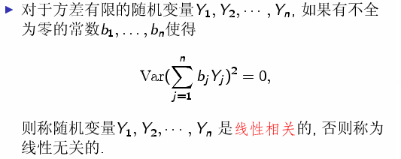
随机变量的线性相关性和线性预测

Slide 18
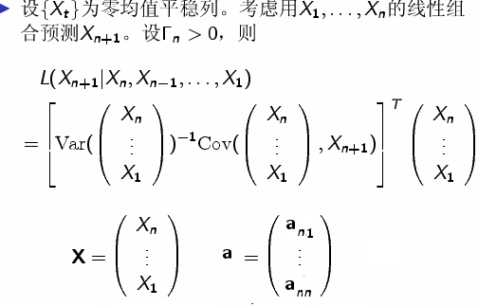
平稳序列的最优线性预测(1)

Slide 19
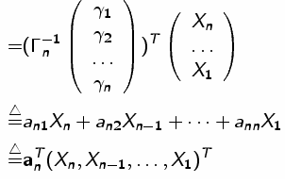

Slide 20
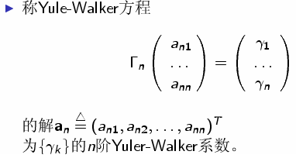
平稳序列的最优线性预测(2)

Slide 21
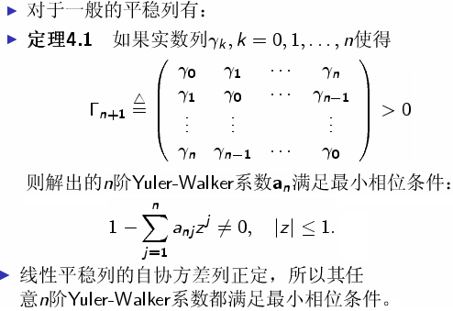
Yule-Walker系数的最小相位性(2)

Slide 22
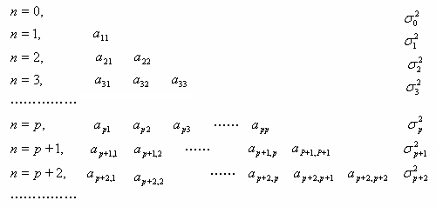

Slide 23
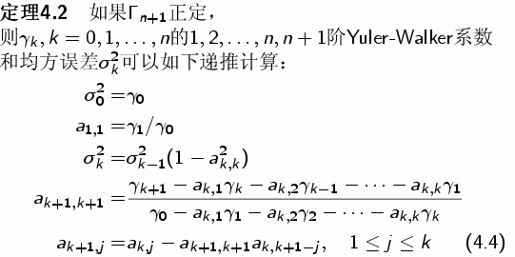
Levinson递推公式

Slide 24


Slide 25

偏相关系数

Slide 26
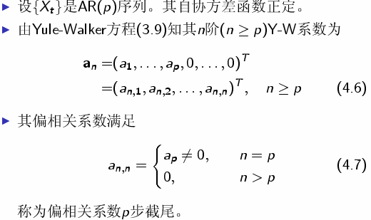
AR序列的偏相关系数

Slide 27
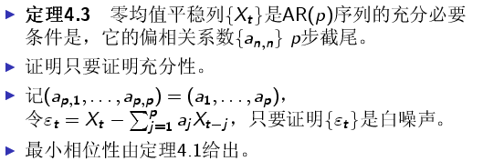
AR序列的充分必要条件

Slide 28

§例5.1 AR(1)序列

Slide 29


Slide 30
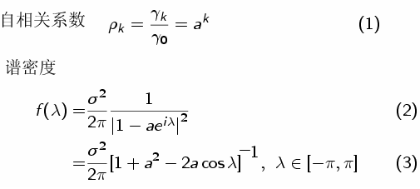

Slide 31
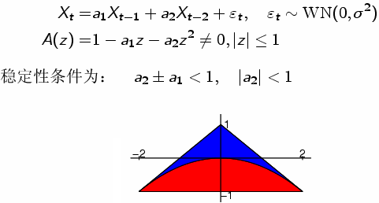
例 5.2 AR(2)序列
AR(2)序列的稳定性

Slide 32

AR(2)的谱密度

Slide 33
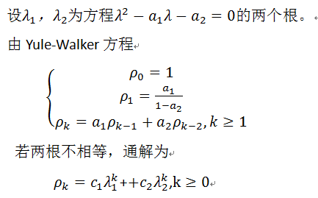
实根不相等

Slide 34
